Slide 1
M01 인체일반생물학과 기초세포생물학
생체분자와 막의 구조
Biological Molecules and the Structure of Membranes
M01-W05-L02
5주 2회

Slide 2
GOALS 학습목표
1. 물의 성질과 네 가지 비공유 상호작용이 생체분자 구조를 결정하는 방식을 설명한다.
2. Carbohydrate, lipid, nucleic acid, protein의 기본 단위와 결합 방식을 비교한다.
3. 단백질의 1차에서 4차 구조까지를 구분하고 folding을 결정하는 힘을 설명한다.
4. 지질 이중층이 외부 에너지 없이 자발적으로 형성되는 열역학적 이유를 설명한다.
5. 막의 유동 모자이크 모형을 설명하고 유동성을 결정하는 요인을 지질 조성으로 예측한다.
6. 막단백질을 지질 이중층과의 관계에 따라 분류하고 막관통 분절을 서열에서 예측한다.
7. 단순확산, 촉진확산, 능동수송을 구동력과 운반체 유무로 구분하고 수송 곡선을 해석한다.
M01-W05-L02 · 생체분자와 막의 구조 2

Slide 3
PREREQ 선수지식
• M01-W05-L01 세포의 기원·진화와 세포 연구 방법 — 모든 세포가 지질 이중층 막으로 둘러싸여 있다는 사실
• 고등학교 수준의 화학 — 공유결합, 극성, 화학평형
M01-W05-L02 · 생체분자와 막의 구조 3

Slide 4
OUTLINE 강의 구성
1. 1. 물과 네 가지 비공유 상호작용
2. 2. Carbohydrate의 구조
3. 3. Lipid의 구조
4. 4. Nucleic acid의 구조
5. 5. Protein의 구조와 folding
6. 6. 지질 이중층의 자발적 형성과 막의 유동성
7. 7. 유동 모자이크 모형과 막단백질
8. 8. 막을 통한 수송: 단순확산, 촉진확산, 능동수송
M01-W05-L02 · 생체분자와 막의 구조 4

Slide 5
01 1. 물과 네 가지 비공유 상호작용
• 세포는 무게의 약 70%가 물이다. 생체분자의 구조와 반응은 물속에서 일어나므로 물의 성질을 먼저 본다.
• 물 분자는 산소 하나와 수소 둘이 104.5°로 굽은 구조다. 산소가 전자를 더 세게 당기므로 산소 쪽은 부분 음전하, 수소 쪽은 부분 양전하를 띤다. 이 극성 때문에 물 분자는 서로 수소결합을 이루고, 극성 분자나 이온을 둘러싸 녹인다. 반대로 비극성 분자는 녹이지 못한다.
• 생체분자의 입체 구조를 실제로 유지하는 것은 공유결합이 아니라 네 가지 비공유 상호작용이다. 공유결합은 200~400 kJ/mol로 강해서 쉽게 끊어지지 않지만, 비공유 상호작용은 하나하나가 약해서 체온에서 만들어지고 끊어질 수 있다. 결합이 약한 것이 결함이 아니라 조건이다. 단백질이 기질과 결합하고 놓아주고, DNA 두 사슬이 복제를 위해 풀렸다가 다시 붙는 일이 모두 이 가역성에 의존한다.
M01-W05-L02 · 생체분자와 막의 구조 5

Slide 6
01 1. 물과 네 가지 비공유 상호작용
상호작용 | 세기(물속, 대략) | 작용 거리 | 보기
이온결합 | 3~7 kJ/mol | 중간 | 효소 활성 부위의 Asp⁻와 Lys⁺
수소결합 | 4~13 kJ/mol | 0.27~0.30 nm | DNA 염기쌍, α-helix의 뼈대
van der Waals 힘 | 0.4~4 kJ/mol | 0.35 nm 부근 | 단백질 내부의 치밀한 충전
소수성 상호작용 | — (엔트로피 효과) | 짧음 | 단백질 내부 core, 지질 이중층
M01-W05-L02 · 생체분자와 막의 구조 6

Slide 7
01 1. 물과 네 가지 비공유 상호작용
• 소수성 상호작용은 다른 셋과 성질이 다르다. 비극성 분자 사이에 특별한 인력이 있는 것이 아니다. 비극성 분자가 물속에 있으면 주변 물 분자가 수소결합 방향을 제한받아 질서 있게 배열되고, 그만큼 물의 엔트로피가 줄어든다. 비극성 분자들이 서로 뭉치면 물과 닿는 표면이 줄어 물의 엔트로피가 회복된다. 즉 소수성 상호작용의 구동력은 분자 사이의 인력이 아니라 물의 엔트로피 증가다. 이 사실이 뒤에서 지질 이중층의 자발적 형성을 설명한다.
M01-W05-L02 · 생체분자와 막의 구조 7

Slide 8
01 1. 물과 네 가지 비공유 상호작용
임상 연계 임상 연계 체온 상승은 비공유 상호작용의 균형을 깬다. 열이 41~42°C를 넘으면 단백질의 소수성 core가 풀리면서 효소 활성이 떨어지고 응집이 일어난다. 반대로 특정 단백질의 변이는 상호작용을 더 약하게 만들어 체온에서도 구조를 유지하지 못하게 한다. Cystic fibrosis의 가장 흔한 변이 F508del은 CFTR 단백질의 folding을 불안정하게 해 소포체에서 분해되게 만드는데, 이 경우 치료 전략은 통로를 여는 것이 아니라 folding을 안정화하는 약물(corrector)이다.
M01-W05-L02 · 생체분자와 막의 구조 8

Slide 9
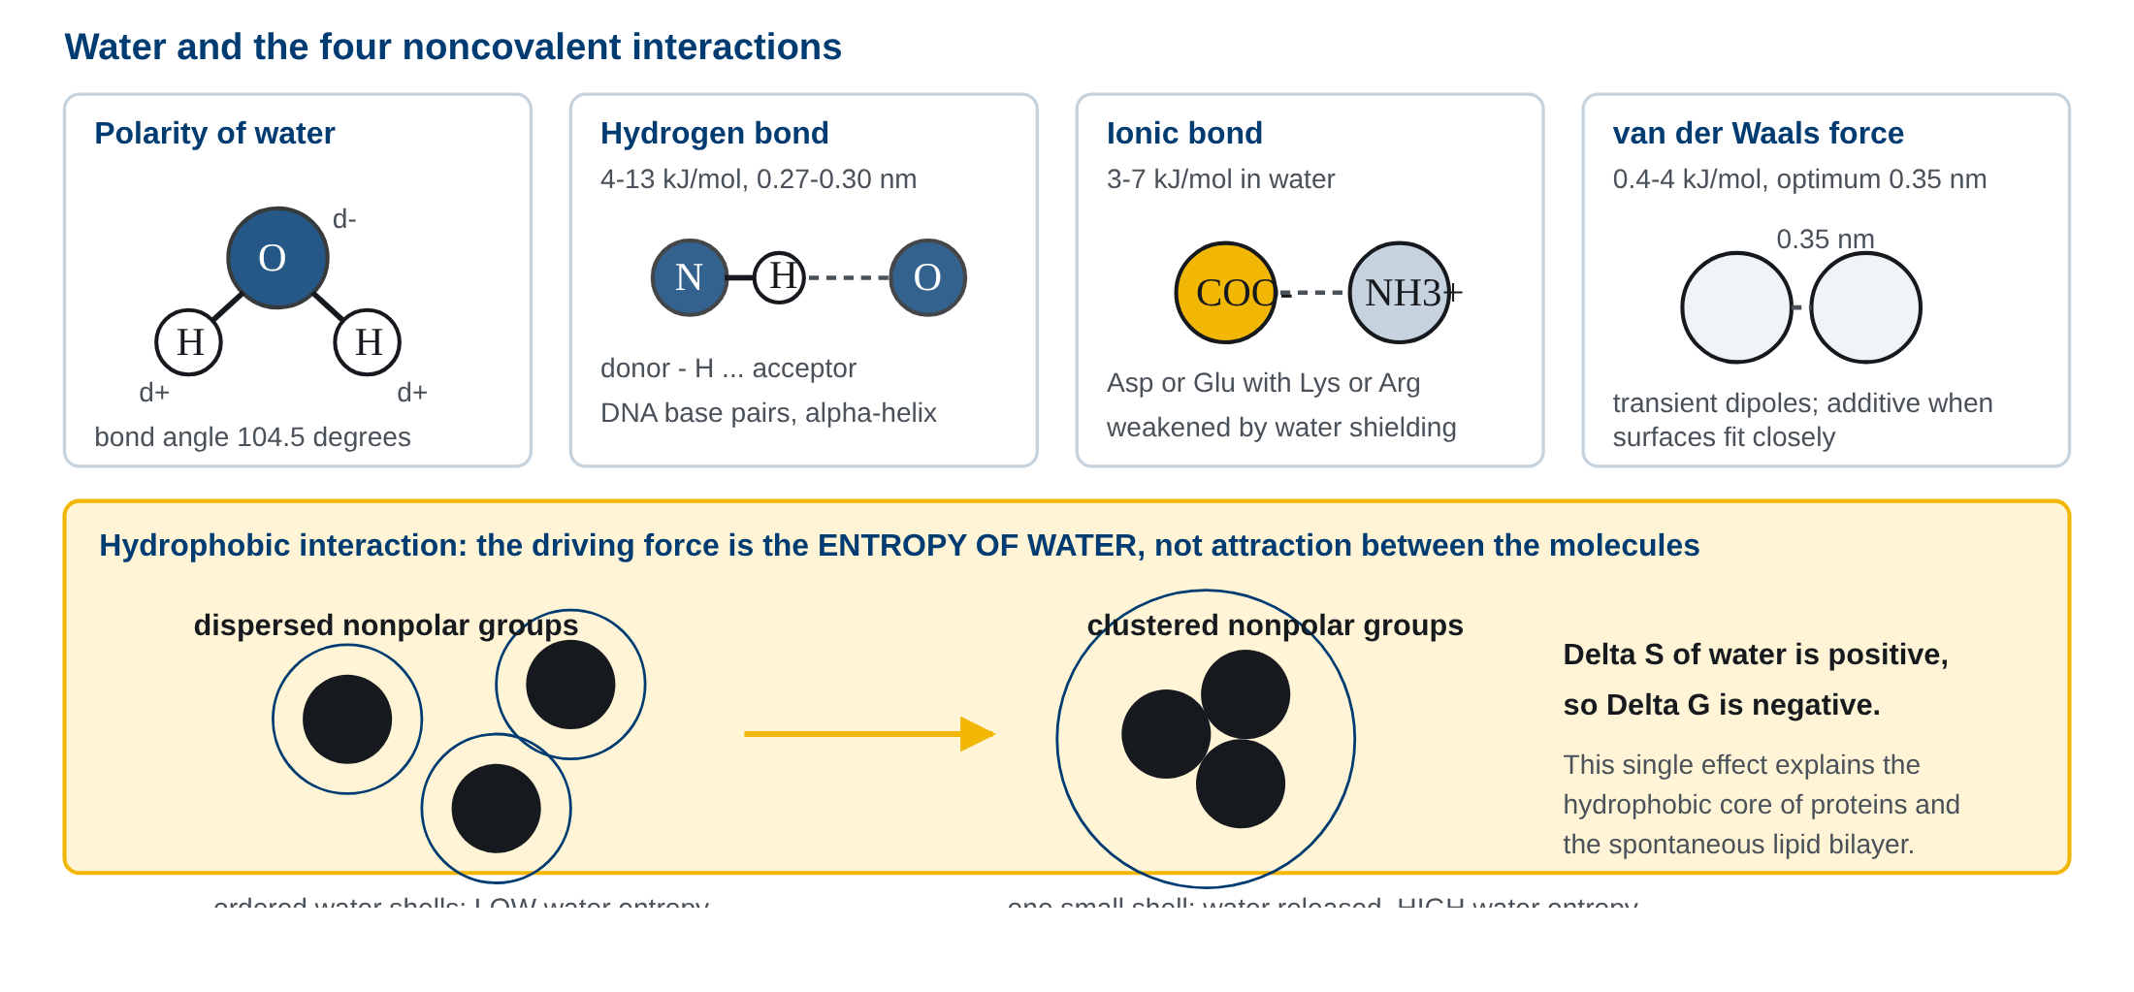
01 1. 물과 네 가지 비공유 상호작용
물의 극성과 네 가지 비공유 상호작용. 수소결합, 이온결합, van der Waals 힘, 그리고 물의 엔트로피 변화로 설명되는 소수성 상호작용을 각각 나타낸다.
M01-W05-L02 · 생체분자와 막의 구조 9
Notes:
물의 극성과 네 가지 비공유 상호작용. 수소결합, 이온결합, van der Waals 힘, 그리고 물의 엔트로피 변화로 설명되는 소수성 상호작용을 각각 나타낸다.

Slide 10
02 2. Carbohydrate의 구조
• Carbohydrate는 (CH₂O)ₙ의 실험식을 갖는 분자군으로, 에너지원과 구조 재료, 그리고 세포 표면의 인식 표지로 쓰인다.
• 단당(monosaccharide)은 탄소 수로 나뉜다. 탄소 5개는 pentose(ribose, deoxyribose), 6개는 hexose(glucose, fructose, galactose, mannose)다. Glucose는 수용액에서 고리 형태로 존재하며, C1의 hydroxyl기가 고리면 아래를 향하면 α형, 위를 향하면 β형이다. 이 작은 차이가 큰 결과를 낳는다.
• 이당과 다당은 단당이 glycosidic 결합으로 이어진 것이다. 결합의 종류를 번호로 표시한다.
M01-W05-L02 · 생체분자와 막의 구조 10

Slide 11
02 2. Carbohydrate의 구조
분자 | 구성 | 결합 | 기능
Lactose | galactose + glucose | β(1→4) | 젖의 당
Sucrose | glucose + fructose | α(1→2) | 식물의 수송 당
Maltose | glucose ×2 | α(1→4) | 전분 분해 산물
Starch(amylose) | glucose 중합체 | α(1→4) | 식물의 저장
Glycogen | glucose 중합체 | α(1→4), 분지 α(1→6) | 동물의 저장
Cellulose | glucose 중합체 | β(1→4) | 식물 세포벽 구조
M01-W05-L02 · 생체분자와 막의 구조 11

Slide 12
02 2. Carbohydrate의 구조
• Glycogen과 cellulose는 똑같이 glucose만으로 이루어졌지만 결합 입체 구조가 달라 성질이 반대다. α(1→4) 사슬은 나선형으로 감겨 치밀한 알갱이가 되고 사람의 amylase가 분해한다. β(1→4) 사슬은 곧게 펴져 사슬끼리 수소결합으로 묶여 섬유가 되고, 사람에게는 이 결합을 끊는 효소가 없어 소화되지 않는다. 약 8개 분지점마다 끝이 늘어나는 glycogen의 구조는 분해 효소가 동시에 작용할 수 있는 말단을 많이 만들어, 필요할 때 빠르게 glucose를 내놓게 한다.
• 세포 표면에서 carbohydrate는 정보를 담는다. 단백질에 결합한 oligosaccharide(glycoprotein)와 지질에 결합한 것(glycolipid)은 세포 밖을 향해 있어 세포 인식, 접착, 면역 반응의 표지가 된다. ABO 혈액형은 적혈구 표면 당사슬의 말단 당 한 개 차이로 정해진다.
M01-W05-L02 · 생체분자와 막의 구조 12

Slide 13
03 3. Lipid의 구조 (1/2)
• Lipid는 화학 구조가 아니라 물에 잘 녹지 않는다는 성질로 묶인 분자군이다. 역할은 세 가지다. 에너지 저장, 막 구성, 신호 전달이다.
• 지방산(fatty acid)은 한쪽 끝에 carboxyl기가 있는 긴 탄화수소 사슬이다. 사람 조직에서는 탄소 수 16(palmitate), 18(stearate, oleate)이 흔하다. 이중결합이 없으면 포화(saturated), 있으면 불포화(unsaturated)다. 이중결합은 생체에서 거의 모두 cis형이고, cis 이중결합은 사슬에 약 30°의 꺾임을 만들어 사슬끼리 치밀하게 쌓이지 못하게 한다. 그래서 불포화 지방산이 많으면 녹는 온도가 낮다. Palmitate(C16:0)는 63°C에서 녹고 oleate(C18:1)는 13°C에서 녹는다.
• Triacylglycerol은 glycerol의 hydroxyl기 세 개에 지방산 세 개가 ester 결합한 분자다. 극성 부분이 전혀 없어 물과 완전히 섞이지 않으며, 세포 안에서 수분을 끌지 않는 lipid droplet로 저장된다. 탄화수소가 환원된 상태라 산화할 때 나오는 에너지가 크다. 지방 1 g이 약 38 kJ(9 kcal), carbohydrate와 단백질은 약 17 kJ(4 kcal)를 낸다.
M01-W05-L02 · 생체분자와 막의 구조 13

Slide 14
03 3. Lipid의 구조 (2/2)
• Phospholipid가 막의 주성분이다. 가장 흔한 glycerophospholipid는 glycerol 뼈대의 C1·C2에 지방산 두 개, C3에 인산을 통해 극성 머리(choline, ethanolamine, serine, inositol)가 붙은 구조다. 한 분자 안에 물과 친한 머리와 물을 피하는 꼬리가 함께 있으므로 amphipathic이다. Sphingomyelin은 glycerol 대신 sphingosine을 뼈대로 쓰지만 전체 형태는 같다.
• Cholesterol은 탄소 27개의 steroid로, 네 개의 고리와 C3의 hydroxyl기, C17의 side chain으로 이루어진다. 단단한 고리 구조가 인지질 꼬리 사이에 끼어들어 막의 성질을 바꾼다.
M01-W05-L02 · 생체분자와 막의 구조 14

Slide 15
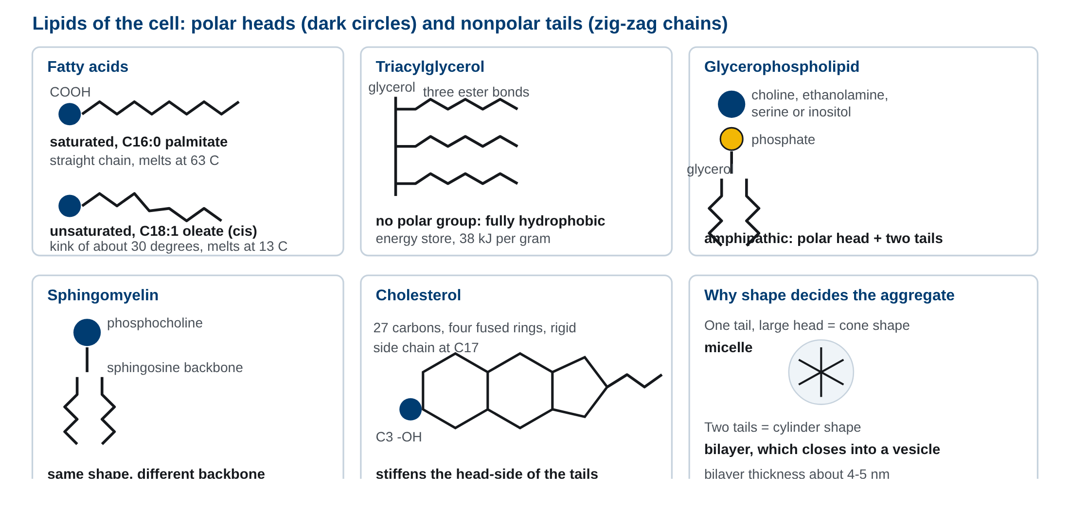
03 3. Lipid의 구조
막을 이루는 지질의 구조. 포화·불포화 지방산, triacylglycerol, glycerophospholipid, sphingomyelin, cholesterol을 극성 머리와 비극성 꼬리의 구분과 함께 보인다.
M01-W05-L02 · 생체분자와 막의 구조 15
Notes:
막을 이루는 지질의 구조. 포화·불포화 지방산, triacylglycerol, glycerophospholipid, sphingomyelin, cholesterol을 극성 머리와 비극성 꼬리의 구분과 함께 보인다.

Slide 16
04 4. Nucleic acid의 구조 (1/2)
• Nucleic acid의 단위는 nucleotide이고 세 부분으로 이루어진다. 5탄당(ribose 또는 deoxyribose), 염기, 인산이다. 염기는 두 고리의 purine(adenine, guanine)과 한 고리의 pyrimidine(cytosine, thymine, uracil)으로 나뉜다. DNA는 deoxyribose와 thymine을, RNA는 ribose와 uracil을 쓴다.
• Nucleotide는 한 당의 C3 hydroxyl기와 다음 nucleotide의 C5 인산 사이에 phosphodiester 결합을 이루어 사슬이 된다. 그래서 사슬에는 방향이 있다. 한쪽 끝은 인산이 남은 5′ 말단, 다른 쪽은 hydroxyl기가 남은 3′ 말단이다. 모든 핵산 합성 효소는 5′→3′ 방향으로만 사슬을 늘린다.
• DNA는 두 사슬이 서로 반대 방향으로 놓여 이중나선을 이룬다. 두 사슬을 붙드는 힘은 두 가지다. 염기쌍 사이의 수소결합(A=T 두 개, G≡C 세 개)과, 염기들이 나선 내부에 쌓이면서 생기는 base stacking이다. 당과 인산은 물과 닿는 바깥쪽에, 염기는 안쪽에 놓인다. 이 배치는 소수성 상호작용의 결과다. G≡C 쌍이 수소결합 하나를 더 가지므로, GC 함량이 높은 DNA는 두 사슬을 떼어내는 온도(melting temperature)가 높다.
M01-W05-L02 · 생체분자와 막의 구조 16

Slide 17
04 4. Nucleic acid의 구조 (2/2)
• RNA는 보통 한 사슬이지만 자기 안에서 상보적인 부위끼리 짝지어 hairpin, loop 같은 구조를 만든다. 이 구조가 tRNA와 rRNA의 기능, 그리고 ribozyme의 촉매 활성을 만든다. RNA는 ribose의 C2에 hydroxyl기가 더 있어 염기 조건에서 가수분해되기 쉽고, 그래서 DNA보다 불안정하다.
M01-W05-L02 · 생체분자와 막의 구조 17

Slide 18
05 5. Protein의 구조와 folding
• 단백질은 세포에서 가장 다양한 일을 하는 분자다. 촉매(효소), 구조(collagen), 수송(hemoglobin, 막수송체), 운동(myosin), 신호 전달(수용체, kinase), 방어(항체)가 모두 단백질이다.
• 단위는 아미노산 20종이다. 공통 뼈대(α-탄소에 amino기, carboxyl기, 수소)에 서로 다른 side chain이 붙어 있고, 이 side chain의 성질이 단백질의 성질을 정한다.
• 비극성: Gly, Ala, Val, Leu, Ile, Met, Phe, Trp, Pro — 단백질 내부 core를 이룬다
• 극성 비전하: Ser, Thr, Cys, Tyr, Asn, Gln — 수소결합에 참여한다
• 산성(음전하): Asp, Glu — 금속 결합과 촉매에 쓰인다
• 염기성(양전하): Lys, Arg, His — 인산과 DNA에 결합한다
• 아미노산은 peptide 결합으로 이어진다. 구조는 네 수준으로 나눈다.
M01-W05-L02 · 생체분자와 막의 구조 18

Slide 19
05 5. Protein의 구조와 folding
수준 | 내용 | 유지하는 힘
1차 구조 | 아미노산 서열 | peptide 공유결합
2차 구조 | α-helix, β-sheet, loop | 뼈대의 수소결합
3차 구조 | 한 사슬 전체의 3차원 접힘 | 소수성 상호작용, 수소결합, 이온결합, disulfide 결합
4차 구조 | 여러 사슬의 조립 | 3차 구조와 같은 힘, 사슬 사이에서 작용
M01-W05-L02 · 생체분자와 막의 구조 19

Slide 20
05 5. Protein의 구조와 folding
• α-helix는 한 회전에 아미노산 3.6개, 피치 0.54 nm이고, i번째 아미노산의 carbonyl 산소와 i+4번째의 amide 수소가 수소결합한다. β-sheet는 펴진 사슬들이 나란히(parallel) 또는 반대 방향(antiparallel)으로 놓여 사슬 사이에 수소결합을 이룬다. 두 2차 구조 모두 side chain이 아니라 뼈대의 수소결합으로 유지되므로 서열과 무관하게 같은 기하 구조를 갖는다.
• 3차 구조를 결정하는 가장 큰 힘은 소수성 상호작용이다. 비극성 side chain이 분자 내부로 묻히고 극성 side chain이 표면으로 나오는 배치가 물의 엔트로피를 최대로 한다. Christian Anfinsen은 ribonuclease를 변성시킨 뒤 변성제를 제거하면 활성이 되돌아오는 것을 보여, 1차 구조가 3차 구조를 결정한다는 결론을 얻었다. 다만 세포 안에서는 접히는 도중의 사슬이 서로 엉키기 쉬우므로, chaperone(Hsp70, chaperonin)이 노출된 소수성 부위를 가려 잘못된 응집을 막는다.
M01-W05-L02 · 생체분자와 막의 구조 20

Slide 21
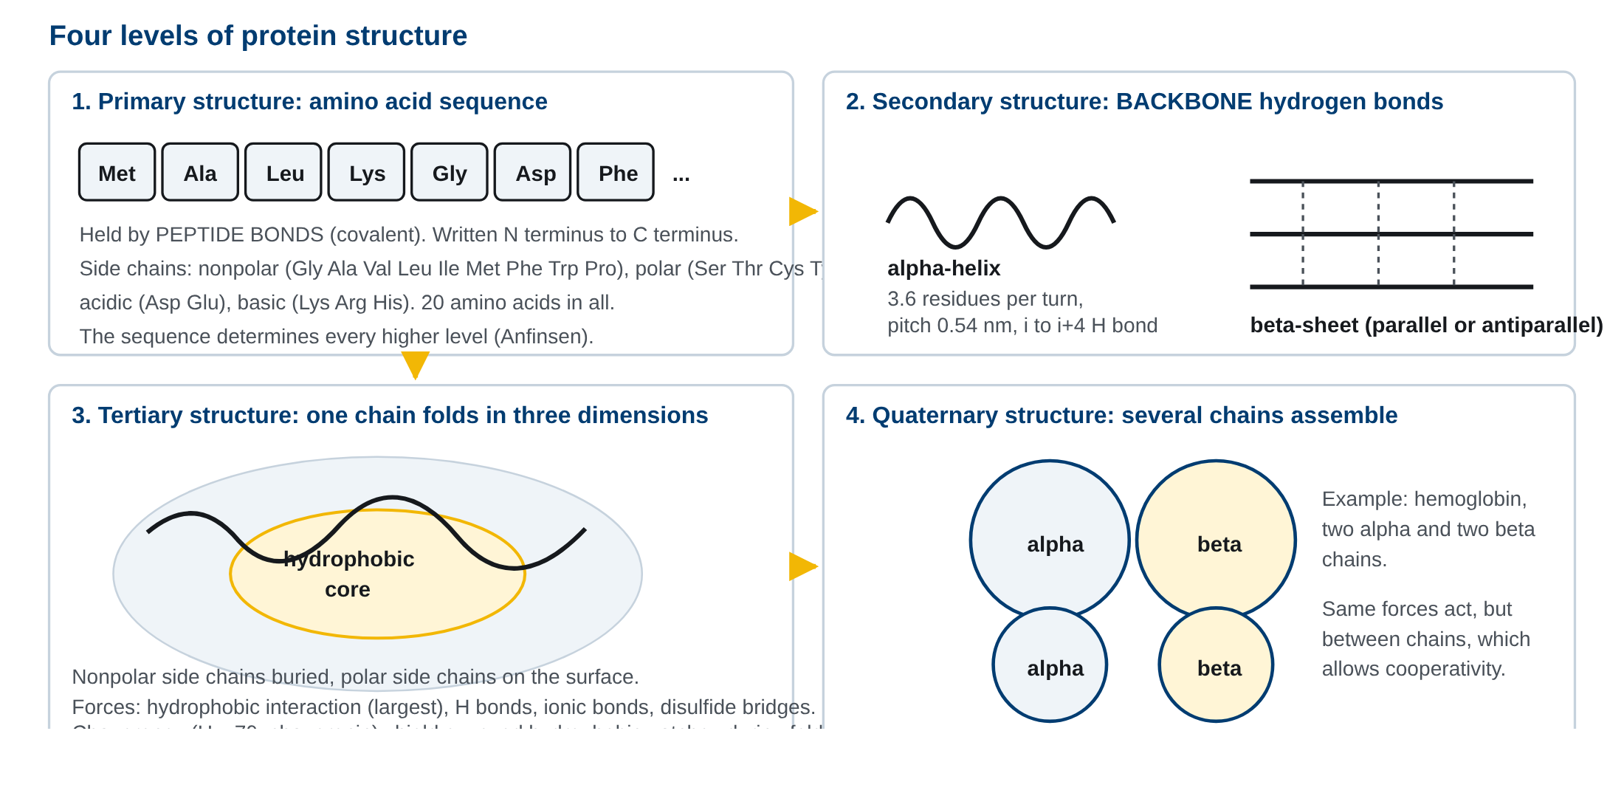
05 5. Protein의 구조와 folding
단백질 구조의 네 수준. 아미노산 서열에서 α-helix와 β-sheet, 소수성 core가 있는 3차 구조, 여러 사슬의 4차 구조까지와 각 수준을 유지하는 힘을 보인다.
M01-W05-L02 · 생체분자와 막의 구조 21
Notes:
단백질 구조의 네 수준. 아미노산 서열에서 α-helix와 β-sheet, 소수성 core가 있는 3차 구조, 여러 사슬의 4차 구조까지와 각 수준을 유지하는 힘을 보인다.

Slide 22
05 5. Protein의 구조와 folding
임상 연계 임상 연계 Folding의 실패는 두 방식으로 질환이 된다. 기능이 모자라는 쪽에서는 접히지 못한 단백질이 소포체 품질관리에 걸려 분해되어 결국 그 단백질이 없는 것과 같아진다(cystic fibrosis의 F508del CFTR). 쌓이는 쪽에서는 잘못 접힌 단백질이 β-sheet가 맞물린 불용성 섬유로 뭉친다. Alzheimer disease의 amyloid-β, Parkinson disease의 α-synuclein, 전신 amyloidosis의 transthyretin이 그 예다. 두 경우 모두 1차 구조의 변화가 3차 구조를 통해 표현형으로 나타난다.
M01-W05-L02 · 생체분자와 막의 구조 22

Slide 23
06 6. 지질 이중층의 자발적 형성과 막의 유동성 (1/2)
• Amphipathic 지질을 물에 넣으면 저절로 이중층이 생긴다. 이 현상의 구동력은 앞 절의 소수성 효과다. 지질이 흩어져 있으면 각 꼬리 주변의 물이 질서를 강제받아 엔트로피가 낮다. 꼬리끼리 모여 물과 접촉하지 않게 되면 그 물이 자유로워져 전체 엔트로피가 커진다. 즉 ΔS가 양수여서 ΔG가 음수가 되는 자발적 과정이다. 외부 에너지도, 효소도 필요하지 않다.
• 모이는 방식은 분자의 모양이 정한다. 머리가 크고 꼬리가 하나인 분자(세제, 리소인지질)는 꼬리가 중심을 향한 공 모양 micelle을 만든다. 머리에 대해 꼬리가 둘인 인지질은 원통 모양이라 micelle로는 공간이 맞지 않아 이중층을 만들고, 이중층의 가장자리에서 꼬리가 물에 노출되는 것을 피하기 위해 가장자리가 닫혀 소포(vesicle) 또는 평판 구조가 된다. 이것이 막이 끊어지면 저절로 다시 붙는 이유다.
• 이중층은 두께가 약 4~5 nm이고, 이온과 극성 분자에게 거의 통과 불가능한 장벽이다. 반면 지질 분자 자체는 막 안에서 끊임없이 움직인다. 세 가지 운동을 구분한다.
• 측방 확산(lateral diffusion): 같은 층 안에서 옆으로 이동한다. 1초에 약 2 μm를 움직여 빠르다.
• 회전(rotation): 분자 축을 중심으로 돈다. 빠르다.
M01-W05-L02 · 생체분자와 막의 구조 23

Slide 24
06 6. 지질 이중층의 자발적 형성과 막의 유동성 (2/2)
• 층간 이동(flip-flop): 한 층에서 다른 층으로 넘어간다. 극성 머리가 소수성 내부를 지나야 하므로 저절로는 몇 시간에서 며칠이 걸린다. 생체에서는 flippase, floppase, scramblase가 ATP를 쓰거나 Ca²⁺ 신호에 반응해 이 이동을 매개한다.
• Flip-flop이 느린 덕분에 두 층의 지질 조성이 서로 다르게 유지된다(membrane asymmetry). 적혈구 막에서 phosphatidylcholine과 sphingomyelin은 주로 바깥층에, phosphatidylserine과 phosphatidylethanolamine은 주로 안쪽 층에 있다.
• 유동성(fluidity)은 지질이 얼마나 자유롭게 움직이는지를 말한다. 온도를 낮추면 어느 지점에서 막이 유동 상태에서 질서 있는 겔 상태로 바뀌는데, 그 온도를 phase transition temperature라고 한다. 유동성을 결정하는 요인은 세 가지다.
M01-W05-L02 · 생체분자와 막의 구조 24

Slide 25
06 6. 지질 이중층의 자발적 형성과 막의 유동성
요인 | 유동성을 높이는 방향 | 이유
지방산 사슬 길이 | 짧을수록 유동적 | 사슬 사이 van der Waals 접촉이 줄어든다
이중결합(cis) | 많을수록 유동적 | 꺾임이 치밀한 쌓임을 막는다
Cholesterol | 온도에 따라 양방향 | 아래 설명 참조
M01-W05-L02 · 생체분자와 막의 구조 25

Slide 26
06 6. 지질 이중층의 자발적 형성과 막의 유동성
• Cholesterol의 작용이 한 방향이 아니라는 점이 중요하다. 단단한 steroid 고리가 인지질 꼬리의 머리 쪽 부분과 맞닿아 그 부분의 움직임을 제한하므로, phase transition temperature보다 높은 온도에서는 유동성을 낮춘다. 동시에 cholesterol은 인지질 사이에 끼어들어 사슬이 규칙적으로 정렬되는 것을 방해하므로, 낮은 온도에서는 겔 상태로의 전환을 막아 유동성을 유지한다. 결과적으로 cholesterol은 온도 변화에 대한 막의 완충 장치로 작동하며, 동시에 작은 분자의 투과도를 낮춘다.
M01-W05-L02 · 생체분자와 막의 구조 26

Slide 27
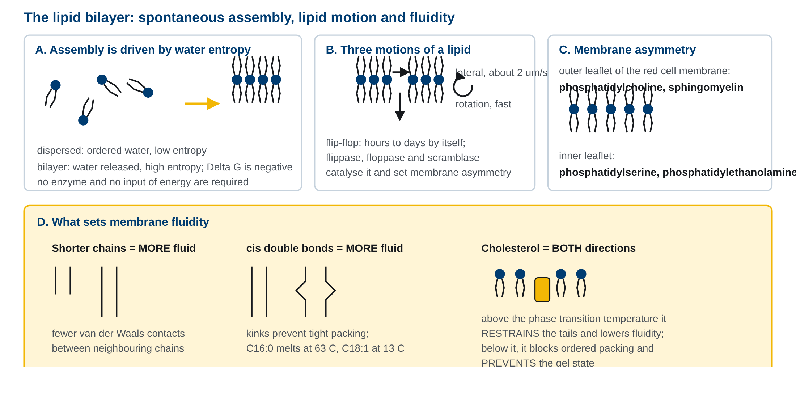
06 6. 지질 이중층의 자발적 형성과 막의 유동성
지질 이중층의 자발적 형성과 유동성. Micelle과 이중층을 결정하는 분자 모양, 측방 확산·회전·flip-flop의 속도 차이, 지방산 사슬과 cholesterol이 유동성에 미치는 영향을 보인다.
M01-W05-L02 · 생체분자와 막의 구조 27
Notes:
지질 이중층의 자발적 형성과 유동성. Micelle과 이중층을 결정하는 분자 모양, 측방 확산·회전·flip-flop의 속도 차이, 지방산 사슬과 cholesterol이 유동성에 미치는 영향을 보인다.

Slide 28
07 7. 유동 모자이크 모형과 막단백질 (1/2)
• 1972년 Singer와 Nicolson은 유동 모자이크 모형(fluid mosaic model)을 제시했다. 막은 유동적인 지질 이중층에 단백질이 모자이크처럼 박혀 있고, 지질과 단백질이 모두 막 평면 안에서 움직일 수 있다는 것이다.
• 실험적 근거가 뚜렷하다. Freeze-fracture 전자 현미경으로 막을 두 층 사이에서 쪼개면 지질 표면에 단백질 입자가 박힌 상이 보인다. 서로 다른 형광 항체로 표지한 두 종류의 세포를 융합시키면(Frye와 Edidin의 실험) 처음에는 두 표지가 각각의 반구에 있다가 37°C에서 40분 안에 섞인다. 즉 막단백질이 평면 안에서 확산한다.
• 다만 모든 막단백질이 자유롭게 움직이는 것은 아니다. 세포골격에 묶이거나(적혈구의 band 3와 spectrin), tight junction에 막혀, 또는 cholesterol과 sphingolipid가 많은 미세 영역에 모여 움직임이 제한된다. 상피세포의 막은 tight junction을 경계로 apical면과 basolateral면의 단백질 조성이 완전히 다르게 유지되며, 이 분리가 방향성 있는 수송의 전제다.
• 막단백질은 이중층과의 관계로 분류한다.
• Integral(막관통) 단백질: 소수성 분절이 이중층을 관통한다. 한 번 관통하는 것(single-pass; glycophorin, 성장인자 수용체)과 여러 번 관통하는 것(multi-pass; 수송체, G protein-coupled receptor는 7회)이 있다. 분리하려면 세제로 이중층을 허물어야 한다.
M01-W05-L02 · 생체분자와 막의 구조 28

Slide 29
07 7. 유동 모자이크 모형과 막단백질 (2/2)
• Peripheral 단백질: 이중층에 들어가지 않고 막 표면의 단백질이나 지질 머리에 결합한다. 높은 염 농도나 pH 변화로 떼어낼 수 있다.
• Lipid-anchored 단백질: 공유결합한 지질로 막에 붙는다. 세포질 쪽에서는 지방산(myristoyl)이나 prenyl기(Ras)로, 세포 밖에서는 glycosylphosphatidylinositol(GPI) anchor로 고정된다.
• 막관통 분절은 보통 20~25개의 비극성 아미노산으로 이루어진 α-helix다. 지질 이중층의 소수성 두께 약 3 nm를 α-helix의 피치 0.15 nm/아미노산으로 나누면 약 20개가 필요하다. 그래서 아미노산 서열에서 비극성 아미노산이 20개 이상 연속하는 구간(hydropathy plot의 봉우리)을 찾으면 막관통 분절을 예측할 수 있다. 예외로 β-barrel 구조가 막을 관통하는 경우가 있는데, 세균 외막의 porin과 미토콘드리아 외막의 통로가 그렇다.
• 막단백질에는 방향성이 있다. 당사슬은 거의 언제나 세포 밖(또는 소기관 내강) 쪽에 붙고, 세포질 쪽으로는 붙지 않는다. 당 사슬 부착 효소가 소포체 내강에 있기 때문이다. 이 방향성은 막단백질이 합성될 때 정해지고 이후 바뀌지 않는다.
M01-W05-L02 · 생체분자와 막의 구조 29

Slide 30
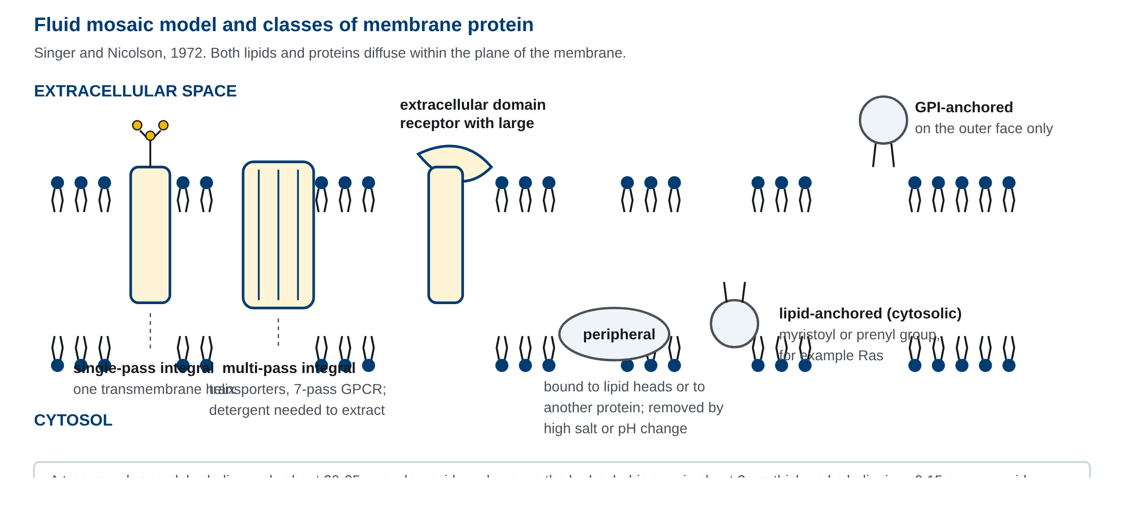
07 7. 유동 모자이크 모형과 막단백질
유동 모자이크 모형과 막단백질의 분류. Single-pass와 multi-pass integral 단백질, peripheral 단백질, 지질 anchor 단백질, 그리고 세포 밖으로만 향하는 당사슬을 보인다.
M01-W05-L02 · 생체분자와 막의 구조 30
Notes:
유동 모자이크 모형과 막단백질의 분류. Single-pass와 multi-pass integral 단백질, peripheral 단백질, 지질 anchor 단백질, 그리고 세포 밖으로만 향하는 당사슬을 보인다.

Slide 31
08 8. 막을 통한 수송: 단순확산, 촉진확산, 능동수송
• 지질 이중층은 선택적 장벽이다. 작고 비극성인 분자(O₂, CO₂, N₂)와 작은 비전하 극성 분자(물, 요소, glycerol)는 어느 정도 그냥 통과하지만, 이온과 당, 아미노산, nucleotide는 사실상 통과하지 못한다. 전하를 띤 입자가 소수성 내부로 들어가려면 수화된 물 껍질을 벗어야 하고 그 비용이 너무 크기 때문이다.
• 세 가지 수송 방식을 구분한다. 구분 기준은 구동력이 무엇인가와 운반 단백질이 필요한가다.
M01-W05-L02 · 생체분자와 막의 구조 31

Slide 32
08 8. 막을 통한 수송: 단순확산, 촉진확산, 능동수송
구분 | 운반체 | 구동력 | 농도기울기 방향 | 포화 | 특이성
단순확산 | 없음 | 농도·전기 기울기 | 아래로 | 없음(직선) | 없음
촉진확산 | channel 또는 carrier | 농도·전기 기울기 | 아래로 | 있음(포화 곡선) | 있음
능동수송 | pump 또는 공동수송체 | ATP 또는 다른 기울기 | 위로 가능 | 있음 | 있음
M01-W05-L02 · 생체분자와 막의 구조 32

Slide 33
08 8. 막을 통한 수송: 단순확산, 촉진확산, 능동수송 (1/2)
• 단순확산의 속도는 농도 차이에 비례해 직선으로 늘고 포화하지 않는다. 지질 용해도가 높을수록 빠르므로 작고 지방에 잘 녹는 분자가 유리하다.
• 촉진확산은 단백질이 매개하지만 에너지를 쓰지 않으므로 방향은 기울기가 정한다. 운반 단백질 수가 유한하므로 농도를 올리면 속도가 최대값에 수렴한다. 두 종류가 있다.
• Channel: 친수성 구멍을 만들어 특정 이온이나 물이 통과하게 한다. 속도가 매우 빠르고(10⁷~10⁸ 이온/초), 전압이나 리간드에 따라 열리고 닫힌다. Aquaporin, Na⁺ channel, K⁺ channel이 그 예다.
• Carrier: 기질과 결합한 뒤 구조를 바꾸어 반대쪽으로 내놓는다. 구조 변화가 필요하므로 channel보다 느리다(10²~10⁴/초). 적혈구와 뇌의 GLUT1, 근육·지방의 GLUT4가 그 예다.
• 능동수송은 기울기를 거슬러 물질을 옮기므로 에너지를 투입한다. 두 방식이 있다.
• 1차 능동수송: ATP를 직접 가수분해한다. Na⁺/K⁺-ATPase는 ATP 한 분자당 Na⁺ 3개를 밖으로, K⁺ 2개를 안으로 옮긴다. 전하가 맞지 않으므로 전기적 기울기를 만든다. 사람 안정 대사의 상당 부분이 이 펌프에 쓰인다. 다른 예로 소포체의 Ca²⁺-ATPase(SERCA), 위의 H⁺/K⁺-ATPase, 다약제 배출체 P-glycoprotein이 있다.
M01-W05-L02 · 생체분자와 막의 구조 33

Slide 34
08 8. 막을 통한 수송: 단순확산, 촉진확산, 능동수송 (2/2)
• 2차 능동수송: 1차 펌프가 만든 기울기를 쓴다. Na⁺가 안으로 들어오려는 힘에 glucose를 실어 함께 들여오는 SGLT1(장과 신장의 glucose 재흡수)이 대표적이다. 같은 방향으로 함께 옮기면 symport, 반대 방향이면 antiport다(Na⁺/Ca²⁺ 교환체, Na⁺/H⁺ 교환체).
• 수송 곡선의 모양으로 방식을 구별할 수 있다. 농도를 올릴 때 속도가 계속 직선으로 늘면 단순확산이고, 포화하면 단백질이 매개한다. 또한 ATP를 고갈시키거나 Na⁺ 기울기를 없앴을 때 수송이 멈추면 능동수송이다.
M01-W05-L02 · 생체분자와 막의 구조 34

Slide 35
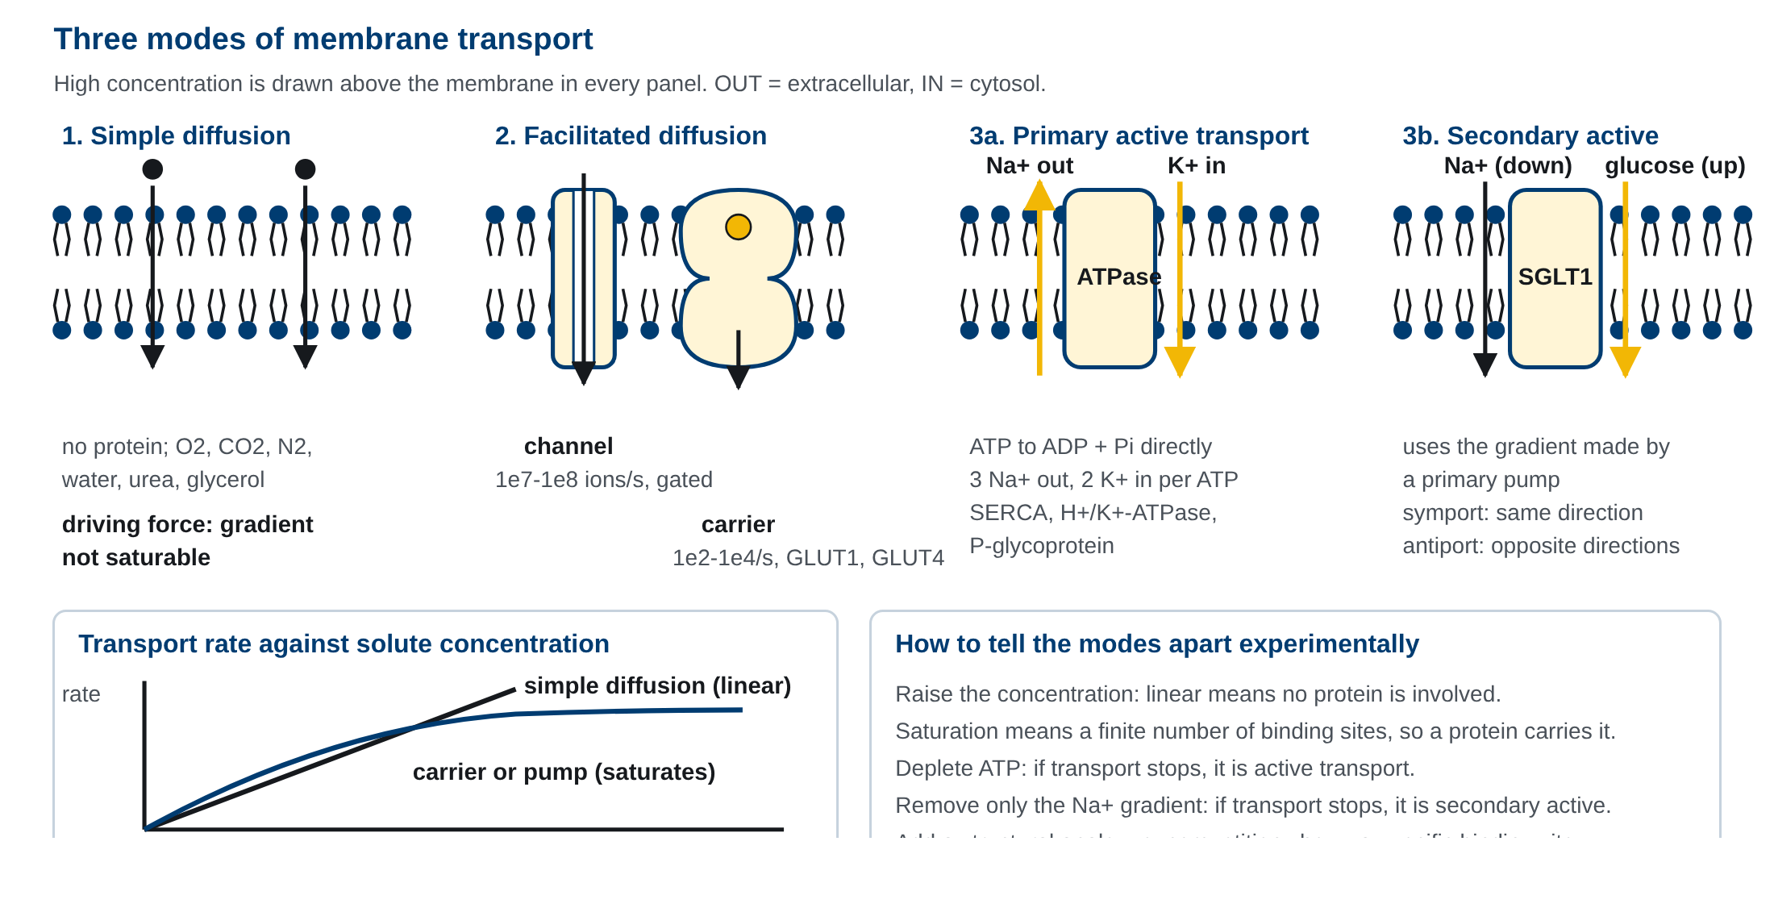
08 8. 막을 통한 수송: 단순확산, 촉진확산, 능동수송
세 가지 막수송의 비교. 단순확산, channel과 carrier를 통한 촉진확산, ATP를 쓰는 1차 능동수송과 기울기를 쓰는 2차 능동수송의 구동력, 그리고 농도에 따른 수송 속도 곡선의 차이를 보인다.
M01-W05-L02 · 생체분자와 막의 구조 35
Notes:
세 가지 막수송의 비교. 단순확산, channel과 carrier를 통한 촉진확산, ATP를 쓰는 1차 능동수송과 기울기를 쓰는 2차 능동수송의 구동력, 그리고 농도에 따른 수송 속도 곡선의 차이를 보인다.

Slide 36
08 8. 막을 통한 수송: 단순확산, 촉진확산, 능동수송
임상 연계 임상 연계 장 상피세포의 glucose 흡수는 두 수송 방식의 조합이다. 내강 쪽 막의 SGLT1이 Na⁺ 기울기를 써서 glucose를 농도기울기를 거슬러 들여오고, basolateral 막의 GLUT2가 촉진확산으로 혈액 쪽에 내놓는다. Na⁺ 기울기는 basolateral 막의 Na⁺/K⁺-ATPase가 유지한다. 경구 수분보충용액(ORS)에 포도당과 소금을 함께 넣는 근거가 여기에 있다. Na⁺와 glucose가 함께 흡수되면 삼투에 의해 물이 따라 들어오므로, 콜레라처럼 심한 설사에서도 수분 흡수가 가능하다. 반대로 신장 근위세관의 SGLT2를 억제하는 약물(SGLT2 inhibitor)은 glucose 재흡수를 막아 소변으로 당을 내보낸다.
핵심 정리 핵심 정리 막의 성질은 두 가지 사실에서 거의 모두 나온다. 첫째, amphipathic 지질은 물의 엔트로피를 높이려는 힘으로 자발적으로 이중층을 만들고 그 결과 극성 물질에 대한 장벽이 된다. 둘째, 그 장벽을 넘는 통로와 펌프를 단백질이 제공하므로 세포는 무엇을 얼마나 들이고 내보낼지를 선택할 수 있다. 수송의 분류는 구동력이 기울기인지 ATP인지를 묻는 것으로 끝난다.
M01-W05-L02 · 생체분자와 막의 구조 36

Slide 37
Q1 확인 문항
지질 이중층의 형성은 발열 반응이 아닌데도 자발적으로 일어난다. 열역학적으로 설명하라.
해설 구동력은 엔탈피가 아니라 엔트로피다. 지질의 비극성 꼬리가 물에 노출되어 있으면 주변 물 분자가 수소결합 방향을 제한받아 질서 있게 배열되므로 물의 엔트로피가 낮다. 꼬리끼리 모여 이중층 내부로 묻히면 물과 닿는 비극성 표면이 줄어 그 물 분자들이 자유로워지고 물의 엔트로피가 커진다. ΔS가 충분히 양수이므로 ΔG = ΔH − TΔS가 음수가 되어 과정이 자발적이다. 소수성 상호작용은 비극성 분자 사이의 인력이 아니라 물의 엔트로피 증가로 설명된다는 점이 핵심이다.
M01-W05-L02 · 생체분자와 막의 구조 37
Notes:
구동력은 엔탈피가 아니라 엔트로피다. 지질의 비극성 꼬리가 물에 노출되어 있으면 주변 물 분자가 수소결합 방향을 제한받아 질서 있게 배열되므로 물의 엔트로피가 낮다. 꼬리끼리 모여 이중층 내부로 묻히면 물과 닿는 비극성 표면이 줄어 그 물 분자들이 자유로워지고 물의 엔트로피가 커진다. ΔS가 충분히 양수이므로 ΔG = ΔH − TΔS가 음수가 되어 과정이 자발적이다. 소수성 상호작용은 비극성 분자 사이의 인력이 아니라 물의 엔트로피 증가로 설명된다는 점이 핵심이다.

Slide 38
Q2 확인 문항
어떤 세포를 20°C에서 37°C로 옮겨 배양하면 막 인지질의 불포화 지방산 비율이 줄어드는 것이 관찰된다. 이 변화가 세포에 어떤 이득이 되는지 설명하라.
해설 막의 유동성을 일정하게 유지하기 위한 적응이다. cis 이중결합은 사슬에 꺾임을 만들어 지방산이 치밀하게 쌓이는 것을 막으므로 불포화 지방산이 많을수록 같은 온도에서 막이 더 유동적이다. 20°C에서는 저온에서도 막이 겔 상태로 굳지 않도록 불포화 지방산 비율을 높여야 한다. 37°C로 옮기면 온도 자체가 유동성을 높이므로 불포화 비율이 그대로이면 막이 지나치게 유동적이 되어 장벽 기능과 막단백질의 배치가 흐트러진다. 따라서 포화 지방산 비율을 늘려 phase transition temperature를 올려 유동성을 원래 범위로 되돌린다.
M01-W05-L02 · 생체분자와 막의 구조 38
Notes:
막의 유동성을 일정하게 유지하기 위한 적응이다. cis 이중결합은 사슬에 꺾임을 만들어 지방산이 치밀하게 쌓이는 것을 막으므로 불포화 지방산이 많을수록 같은 온도에서 막이 더 유동적이다. 20°C에서는 저온에서도 막이 겔 상태로 굳지 않도록 불포화 지방산 비율을 높여야 한다. 37°C로 옮기면 온도 자체가 유동성을 높이므로 불포화 비율이 그대로이면 막이 지나치게 유동적이 되어 장벽 기능과 막단백질의 배치가 흐트러진다. 따라서 포화 지방산 비율을 늘려 phase transition temperature를 올려 유동성을 원래 범위로 되돌린다.

Slide 39
Q3 확인 문항
Cholesterol이 막 유동성을 높인다고도 하고 낮춘다고도 한다. 두 설명이 모순이 아닌 이유를 밝혀라.
해설 작용이 온도에 따라 다르기 때문이다. Cholesterol의 단단한 steroid 고리는 인지질 지방산 사슬의 머리 쪽 부분과 맞닿아 그 부분의 운동을 제한한다. 따라서 phase transition temperature보다 높은 온도, 즉 막이 이미 유동적인 조건에서는 유동성을 낮추고 막을 단단하게 만든다. 반면 낮은 온도에서는 cholesterol이 인지질 사이에 끼어들어 사슬이 규칙적으로 정렬되는 것을 물리적으로 방해하므로 겔 상태로의 전환을 막아 유동성을 유지한다. 두 설명은 서로 다른 온도 영역을 가리키며, 결과적으로 cholesterol은 온도 변화에 대한 완충 장치로 작동한다.
M01-W05-L02 · 생체분자와 막의 구조 39
Notes:
작용이 온도에 따라 다르기 때문이다. Cholesterol의 단단한 steroid 고리는 인지질 지방산 사슬의 머리 쪽 부분과 맞닿아 그 부분의 운동을 제한한다. 따라서 phase transition temperature보다 높은 온도, 즉 막이 이미 유동적인 조건에서는 유동성을 낮추고 막을 단단하게 만든다. 반면 낮은 온도에서는 cholesterol이 인지질 사이에 끼어들어 사슬이 규칙적으로 정렬되는 것을 물리적으로 방해하므로 겔 상태로의 전환을 막아 유동성을 유지한다. 두 설명은 서로 다른 온도 영역을 가리키며, 결과적으로 cholesterol은 온도 변화에 대한 완충 장치로 작동한다.

Slide 40
Q4 확인 문항
어떤 물질의 세포 내 유입 속도를 외부 농도를 올려가며 측정했다. (가)는 농도에 비례해 계속 직선으로 늘었고, (나)는 포화 곡선을 보였으며 ATP를 고갈시켜도 변하지 않았고, (다)는 포화 곡선을 보였고 ATP 고갈 시 멈췄다. 세 경우의 수송 방식을 판정하라.
해설 (가)는 단순확산이다. 운반 단백질이 없으므로 결합 부위가 포화하지 않고 속도가 농도 차이에 비례해 직선으로 늘어난다. (나)는 촉진확산이다. 운반 단백질의 결합 부위 수가 유한하므로 포화 곡선을 보이지만 구동력이 농도기울기이므로 ATP와 무관하다. (다)는 능동수송이다. 포화 곡선은 단백질 매개를 뜻하고 ATP 고갈로 멈춘 것은 에너지 의존성을 뜻한다. 다만 ATP 고갈이 Na⁺/K⁺-ATPase를 멈춰 Na⁺ 기울기를 없앤 결과일 수 있으므로, 1차 능동수송인지 2차 능동수송인지는 Na⁺ 기울기만 따로 없애 구별해야 한다.
M01-W05-L02 · 생체분자와 막의 구조 40
Notes:
(가)는 단순확산이다. 운반 단백질이 없으므로 결합 부위가 포화하지 않고 속도가 농도 차이에 비례해 직선으로 늘어난다. (나)는 촉진확산이다. 운반 단백질의 결합 부위 수가 유한하므로 포화 곡선을 보이지만 구동력이 농도기울기이므로 ATP와 무관하다. (다)는 능동수송이다. 포화 곡선은 단백질 매개를 뜻하고 ATP 고갈로 멈춘 것은 에너지 의존성을 뜻한다. 다만 ATP 고갈이 Na⁺/K⁺-ATPase를 멈춰 Na⁺ 기울기를 없앤 결과일 수 있으므로, 1차 능동수송인지 2차 능동수송인지는 Na⁺ 기울기만 따로 없애 구별해야 한다.

Slide 41
Q5 확인 문항
Glycogen과 cellulose는 모두 glucose만으로 이루어져 있는데 사람은 glycogen만 소화한다. 구조적 근거를 들어 설명하라.
해설 결합의 입체 구조가 다르기 때문이다. Glycogen은 α(1→4) 결합으로 이어지고 약 8~10 잔기마다 α(1→6) 분지를 갖는다. α 결합 사슬은 나선형으로 감겨 치밀한 알갱이를 이루고, 사람의 amylase와 glycogen phosphorylase가 이 결합을 끊는다. Cellulose는 β(1→4) 결합으로 이어져 사슬이 곧게 펴지고 인접 사슬의 hydroxyl기와 수소결합을 이루어 단단한 섬유를 만든다. 사람은 β(1→4) 결합을 끊는 효소를 갖고 있지 않으므로 cellulose는 소화되지 않고 식이섬유로 통과한다. 즉 단량체가 같아도 결합의 입체 구조가 효소의 기질 인식과 고차 구조를 모두 바꾼다.
M01-W05-L02 · 생체분자와 막의 구조 41
Notes:
결합의 입체 구조가 다르기 때문이다. Glycogen은 α(1→4) 결합으로 이어지고 약 8~10 잔기마다 α(1→6) 분지를 갖는다. α 결합 사슬은 나선형으로 감겨 치밀한 알갱이를 이루고, 사람의 amylase와 glycogen phosphorylase가 이 결합을 끊는다. Cellulose는 β(1→4) 결합으로 이어져 사슬이 곧게 펴지고 인접 사슬의 hydroxyl기와 수소결합을 이루어 단단한 섬유를 만든다. 사람은 β(1→4) 결합을 끊는 효소를 갖고 있지 않으므로 cellulose는 소화되지 않고 식이섬유로 통과한다. 즉 단량체가 같아도 결합의 입체 구조가 효소의 기질 인식과 고차 구조를 모두 바꾼다.

Slide 42
Q6 확인 문항
어떤 막단백질의 아미노산 서열에서 비극성 아미노산 22개가 연속한 구간이 두 곳 발견되었다. 이 단백질의 막 배치에 대해 무엇을 예측할 수 있는지, 그 예측의 근거와 한계를 설명하라.
해설 두 개의 막관통 α-helix를 가진 multi-pass integral 단백질로 예측된다. 근거는 기하학이다. 지질 이중층의 소수성 두께는 약 3 nm이고 α-helix는 아미노산당 약 0.15 nm 진행하므로 막을 한 번 관통하려면 약 20개의 아미노산이 필요하다. 이 길이의 비극성 구간은 소수성 내부에 들어가야만 에너지적으로 안정하다. 관통이 두 번이면 N 말단과 C 말단이 막의 같은 쪽에 놓인다. 한계는 두 가지다. 첫째, 막관통 구조가 α-helix가 아니라 β-barrel인 경우에는 각 분절이 짧고 극성·비극성 아미노산이 번갈아 나오므로 이 방법으로 찾을 수 없다. 둘째, 소수성 구간이 막관통 분절이 아니라 소포체로 들어가게 하는 signal sequence이거나 단백질 내부의 소수성 core일 수도 있으므로, 실제 배치는 당사슬 부착 부위 확인이나 protease 접근성 실험으로 검증해야 한다.
M01-W05-L02 · 생체분자와 막의 구조 42
Notes:
두 개의 막관통 α-helix를 가진 multi-pass integral 단백질로 예측된다. 근거는 기하학이다. 지질 이중층의 소수성 두께는 약 3 nm이고 α-helix는 아미노산당 약 0.15 nm 진행하므로 막을 한 번 관통하려면 약 20개의 아미노산이 필요하다. 이 길이의 비극성 구간은 소수성 내부에 들어가야만 에너지적으로 안정하다. 관통이 두 번이면 N 말단과 C 말단이 막의 같은 쪽에 놓인다. 한계는 두 가지다. 첫째, 막관통 구조가 α-helix가 아니라 β-barrel인 경우에는 각 분절이 짧고 극성·비극성 아미노산이 번갈아 나오므로 이 방법으로 찾을 수 없다. 둘째, 소수성 구간이 막관통 분절이 아니라 소포체로 들어가게 하는 signal sequence이거나 단백질 내부의 소수성 core일 수도 있으므로, 실제 배치는 당사슬 부착 부위 확인이나 protease 접근성 실험으로 검증해야 한다.

Slide 43
Q7 확인 문항
경구 수분보충용액에 포도당과 소금을 함께 넣는 생화학적 근거를 장 상피세포의 수송 체계로 설명하라.
해설 장 상피세포의 내강 쪽 막에는 Na⁺와 glucose를 함께 들여오는 2차 능동수송체 SGLT1이 있다. 이 수송체는 Na⁺가 세포 안으로 들어오려는 전기화학적 기울기를 구동력으로 써서 glucose를 농도기울기를 거슬러 흡수한다. Na⁺ 기울기는 basolateral 막의 Na⁺/K⁺-ATPase가 ATP를 써서 유지하고, 들어온 glucose는 basolateral 막의 GLUT2를 통해 촉진확산으로 혈액으로 나간다. 따라서 Na⁺가 없으면 glucose가 흡수되지 않고, glucose가 없으면 이 경로를 통한 Na⁺ 흡수가 줄어든다. 두 물질이 함께 흡수되면 용질 농도 차이로 물이 삼투에 의해 따라 들어오므로, 콜레라처럼 분비성 설사로 수분을 잃는 상황에서도 수분 흡수가 유지된다.
M01-W05-L02 · 생체분자와 막의 구조 43
Notes:
장 상피세포의 내강 쪽 막에는 Na⁺와 glucose를 함께 들여오는 2차 능동수송체 SGLT1이 있다. 이 수송체는 Na⁺가 세포 안으로 들어오려는 전기화학적 기울기를 구동력으로 써서 glucose를 농도기울기를 거슬러 흡수한다. Na⁺ 기울기는 basolateral 막의 Na⁺/K⁺-ATPase가 ATP를 써서 유지하고, 들어온 glucose는 basolateral 막의 GLUT2를 통해 촉진확산으로 혈액으로 나간다. 따라서 Na⁺가 없으면 glucose가 흡수되지 않고, glucose가 없으면 이 경로를 통한 Na⁺ 흡수가 줄어든다. 두 물질이 함께 흡수되면 용질 농도 차이로 물이 삼투에 의해 따라 들어오므로, 콜레라처럼 분비성 설사로 수분을 잃는 상황에서도 수분 흡수가 유지된다.

Slide 44
REFERENCES 참고문헌 (1/2)
• Cooper GM, Adams K. The Cell: A Molecular Approach. 9th ed. Oxford University Press; 2022. Chapter 2, The Molecules and Chemistry of Cells; Chapter 13, The Plasma Membrane.
• Alberts B, Heald R, Johnson A, et al. Molecular Biology of the Cell. 7th ed. W.W. Norton; 2022. Chapter 2, Cell Chemistry and Bioenergetics; Chapter 10, Membrane Structure; Chapter 11, Transport Across Cell Membranes.
• Singer SJ, Nicolson GL. The fluid mosaic model of the structure of cell membranes. Science 1972;175:720–731.
• Frye LD, Edidin M. The rapid intermixing of cell surface antigens after formation of mouse-human heterokaryons. J Cell Sci 1970;7:319–335.
• Anfinsen CB. Principles that govern the folding of protein chains. Science 1973;181:223–230.
M01-W05-L02 · 생체분자와 막의 구조 44

Slide 45
REFERENCES 참고문헌 (2/2)
• van Meer G, Voelker DR, Feigenson GW. Membrane lipids: where they are and how they behave. Nat Rev Mol Cell Biol 2008;9:112–124.
• Wright EM, Loo DDF, Hirayama BA. Biology of human sodium glucose transporters. Physiol Rev 2011;91:733–794.
M01-W05-L02 · 생체분자와 막의 구조 45

